Slide 1

宇航员在太空中如何生活

Slide 2

宇航员选拔与训练
宇航员在太空中的生活环境
宇航员在太空中的工作与任务
宇航员返回地球的流程
宇航员在太空中的健康与安全
CATALOGUE
目录

Slide 3

01
宇航员选拔与训练

Slide 4
选拔标准
教育背景
宇航员通常需要具备高等学历，如硕士或博士学位，并且专业背景通常涉及工程、物理或生物等领域。
身体条件
宇航员需要具备健康的身体和良好的耐受力，以应对长时间在太空中的生活和工作。
心理素质
具备冷静、果断、适应性强的心理素质，以应对太空中的各种挑战和紧急情况。
经验
有相关领域的从业经验，如飞行员、科研人员等，能够为宇航员在太空中的任务提供支持。

Slide 5
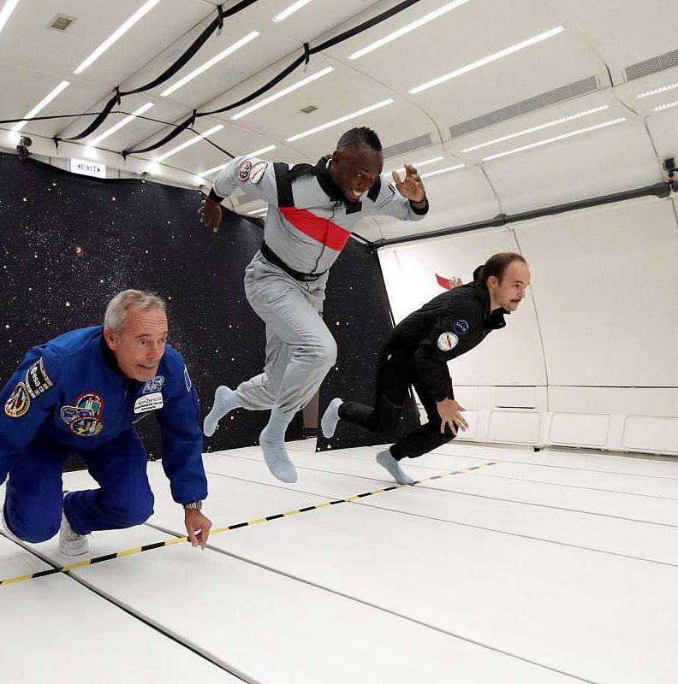
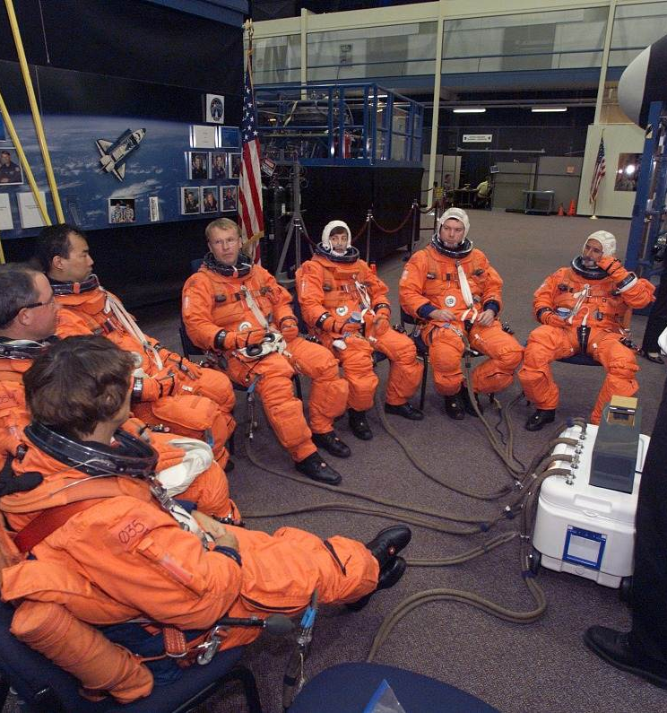
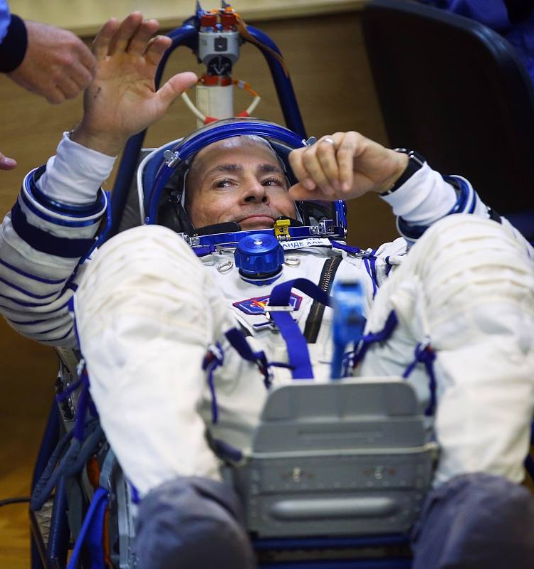
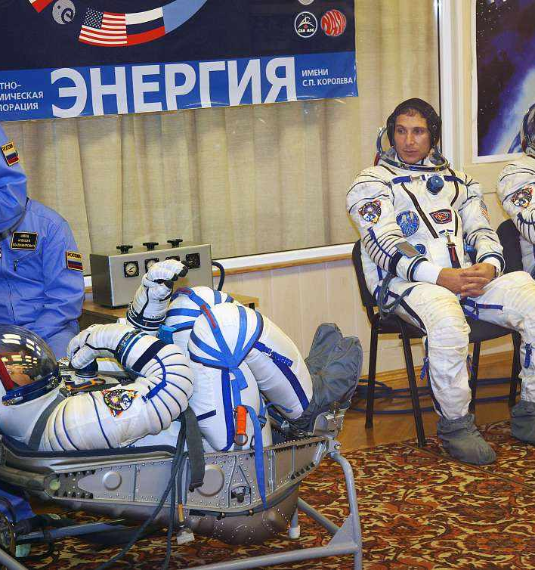
训练内容
体能训练
技术培训
模拟训练
心理辅导
宇航员需要经过严格的体能训练，以适应长时间失重环境下的生活和工作。
学习航天器操作、紧急情况处理、科学实验等技术知识和技能。
模拟太空中的生活和工作环境，进行各种任务演练和紧急情况应对。
提供心理辅导和支持，帮助宇航员适应太空环境和生活。

Slide 6
心理准备
适应性训练
应对压力
帮助宇航员适应长时间在太空中的生活和工作，包括应对孤独、焦虑、抑郁等心理问题。
学习应对各种压力的方法和技巧，如时间管理、情绪调节等。
A
B
C
D
心理支持
家庭支持
提供心理支持和咨询，帮助宇航员保持良好的心理状态。
强调家庭和社会支持的重要性，帮助宇航员平衡家庭和工作关系。

Slide 7
02
宇航员在太空中的生活环境

Slide 8
空间站设施
居住区
工作区
提供宇航员休息和睡觉的区域，配备有床铺、储物柜和独立卫生间。
进行科学实验和观测的场所，配备有各种实验设备和仪器。
运动区
医疗区
提供宇航员进行体育锻炼的设施，如跑步机、自行车等。
提供紧急医疗设备和药品，用于处理宇航员的突发状况。

Slide 9
太空食品
01
02
方便食品
复水食品
如即食饭、汤、罐头等，方便快捷，但营养成分相对较低。
经过脱水处理，需要加水复原的食品，如蔬菜、水果等。
太空烹饪
特殊食品
使用特殊的烹饪设备，如微波加热器，对食品进行加热处理。
为满足特定需求，如素食、低盐等，提供特殊配方的食品。
03
04

Slide 10
太空运动与健身
有氧运动
如跑步、骑自行车等，有助于提高心肺功能和耐力。
重力抵抗训练
通过使用特殊的器械，模拟重力环境，增强肌肉力量。
灵活性训练
进行伸展和柔韧性训练，预防肌肉萎缩和骨骼退化。
心理调节活动
进行瑜伽、冥想等放松身心的活动，缓解心理压力。

Slide 11
太空睡眠
睡眠环境
睡眠姿势
提供舒适的睡眠设施，如床铺、睡袋和枕头等。
由于失重环境，宇航员需要采用特殊的睡眠姿势，如固定在睡袋中。
睡眠限制
心理调节
由于太空中的时间和地球上的时间存在差异，宇航员需要适应时差和睡眠限制。
通过放松训练和心理辅导，帮助宇航员保持良好的睡眠质量。

Slide 12
03
宇航员在太空中的工作与任务

Slide 13
科研任务
实验研究
观测与探测
技术验证
宇航员在太空中进行各种实验，涉及物理、化学、生物学等领域，以探索太空中的未知现象和宇宙奥秘。
宇航员负责观测外太空目标，收集数据并传回地球，为科学研究提供宝贵的信息。
宇航员在太空中验证新设备、技术和方法，为未来的太空探索和开发提供支持。

Slide 14
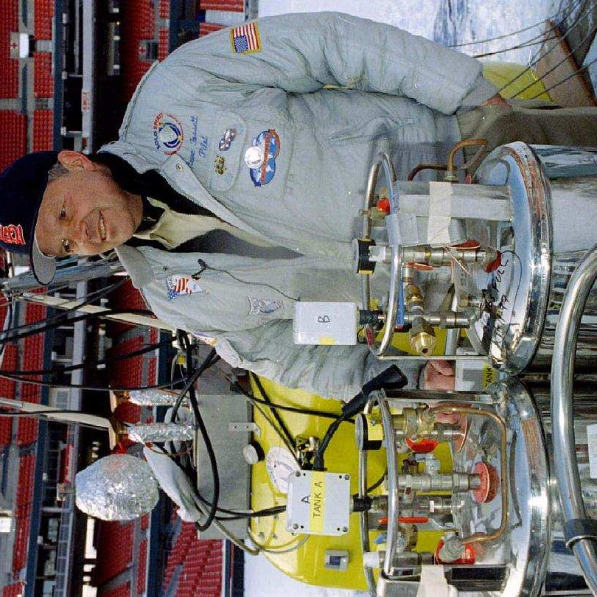
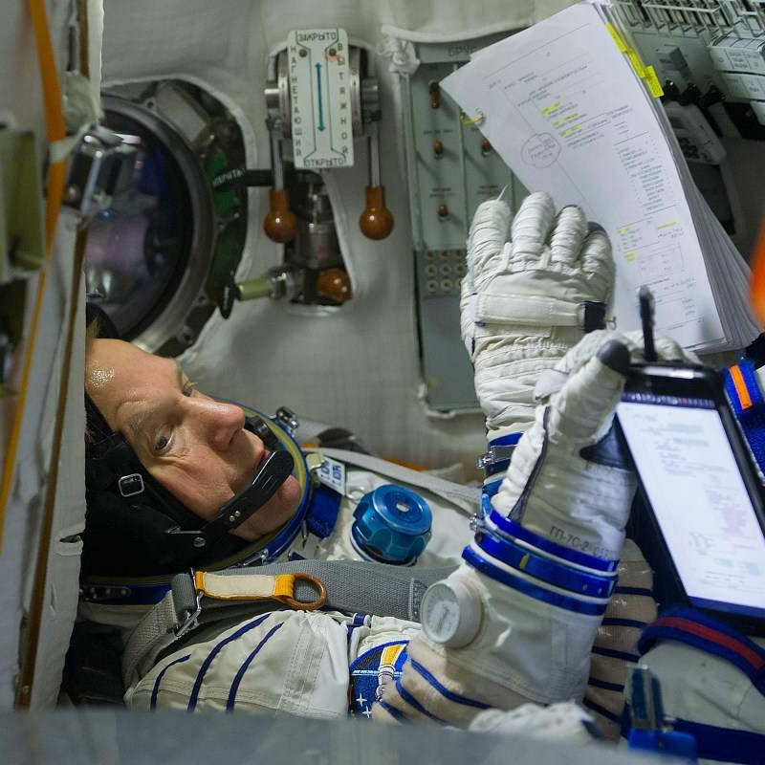
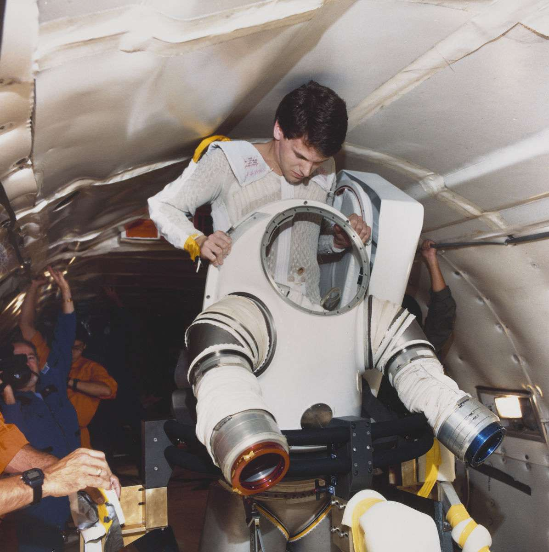
维护与修理
01
02
03
设备检查
修理与更换
物资补给
宇航员定期检查航天器上的设备和系统，确保其正常运行和安全性。
当设备出现故障或损坏时，宇航员负责进行修理或更换部件，以维持航天器的正常运行。
宇航员负责将必要的物资和设备从地球运送到空间站，确保太空生活和工作所需。

Slide 15
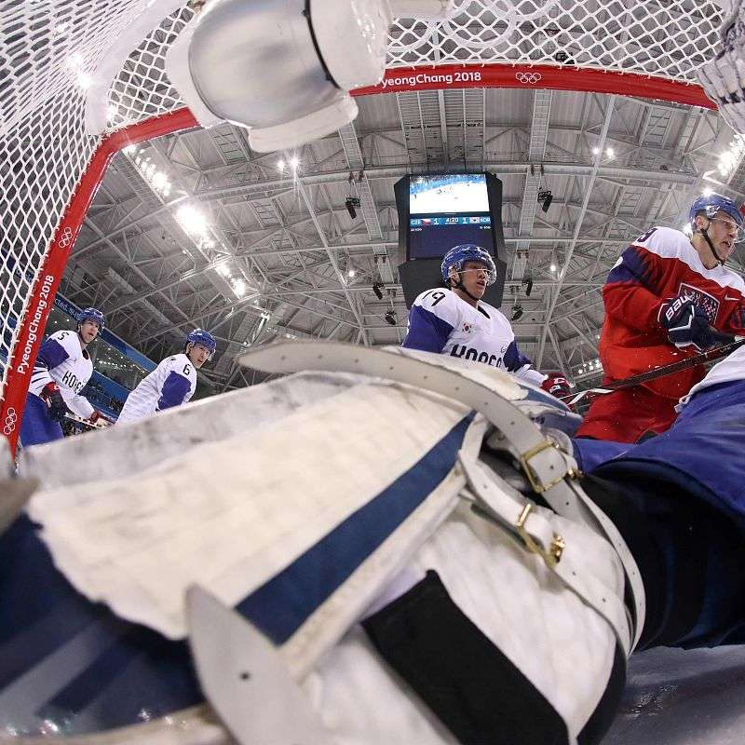
紧急情况处理
1
应急预案
宇航员接受严格的紧急情况处理培训，熟悉各种可能发生的紧急状况及其应对措施。
医疗急救
2
在紧急情况下，宇航员需进行初步的医疗急救措施，如心肺复苏、止血等，并及时向地面控制中心报告。
撤离与救援
3
在面临严重威胁时，宇航员需迅速撤离到安全区域，并确保航天器的安全，等待地面控制中心的进一步指示和救援。

Slide 16
04
宇航员返回地球的流程

Slide 17
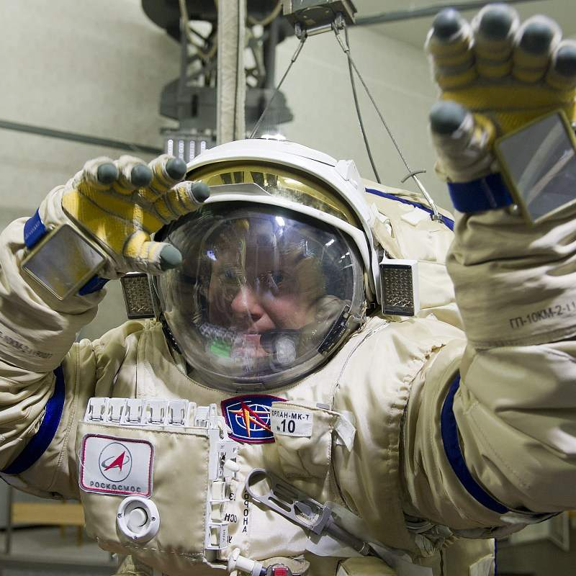
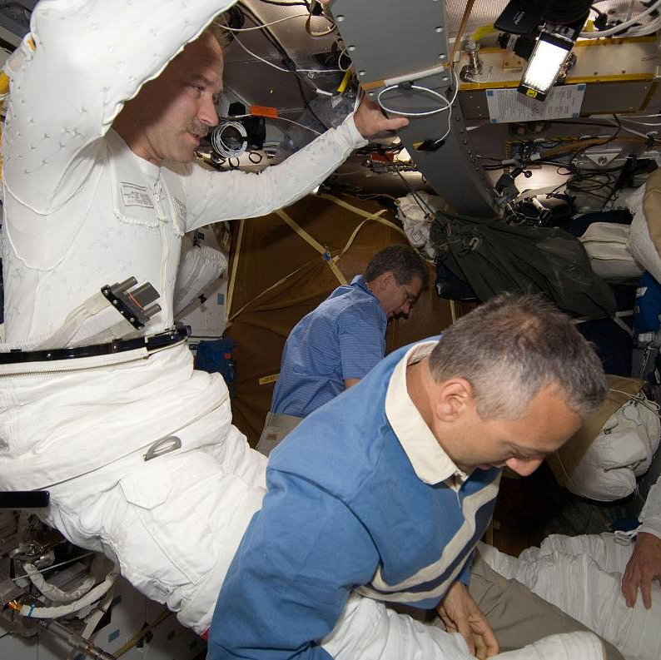
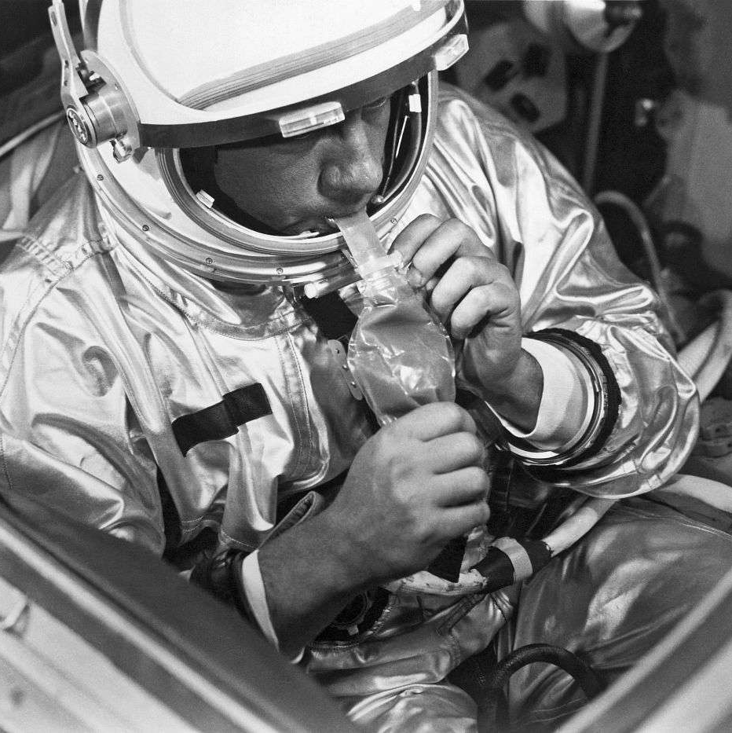
返回准备
健康检查
宇航员需要进行全面的健康检查，以确保他们的身体状况适合返回地球。这包括身体状况、心理状况和视力检查等。
物资整理
在返回地球之前，宇航员需要整理和打包他们在太空中的生活物资，包括实验设备、生活用品和个人物品等。
安全准备
为了确保返回过程中的安全，宇航员需要了解返回舱的结构和工作原理，以及应对紧急情况的措施。

Slide 18
返回舱发射
发射前检查
在返回舱发射前，需要进行详细的检查，确保所有系统正常工作，没有故障或异常情况。
发射过程
返回舱与国际空间站分离后，通过使用火箭发动机进行减速，然后进入地球大气层。在进入大气层之前，需要进行轨道修正以确保准确返回。
隔热保护
返回舱进入大气层时，会受到极高的温度和压力，因此需要进行隔热保护，以确保舱内温度适宜且不会对设备造成损坏。

Slide 19
重力再适应
重力再适应过程
宇航员在太空中生活时处于微重力状态，返回地球后需要重新适应重力。这可能导致宇航员出现头晕、恶心、肌肉无力等症状。为了减轻这些症状，宇航员需要进行适当的锻炼和休息。
医疗观察
在返回地球后，宇航员需要接受医疗观察和检查，以确保他们的身体状况稳定并排除任何潜在的健康问题。这可能包括持续的心电监测、血压测量和医学影像检查等。
心理支持
重新适应地球的生活对于宇航员来说可能是一个挑战，因此提供心理支持也是非常重要的。这可能包括与心理医生进行交流、参加适应性训练和提供家庭支持等。

Slide 20
05
宇航员在太空中的健康与安全

Slide 21
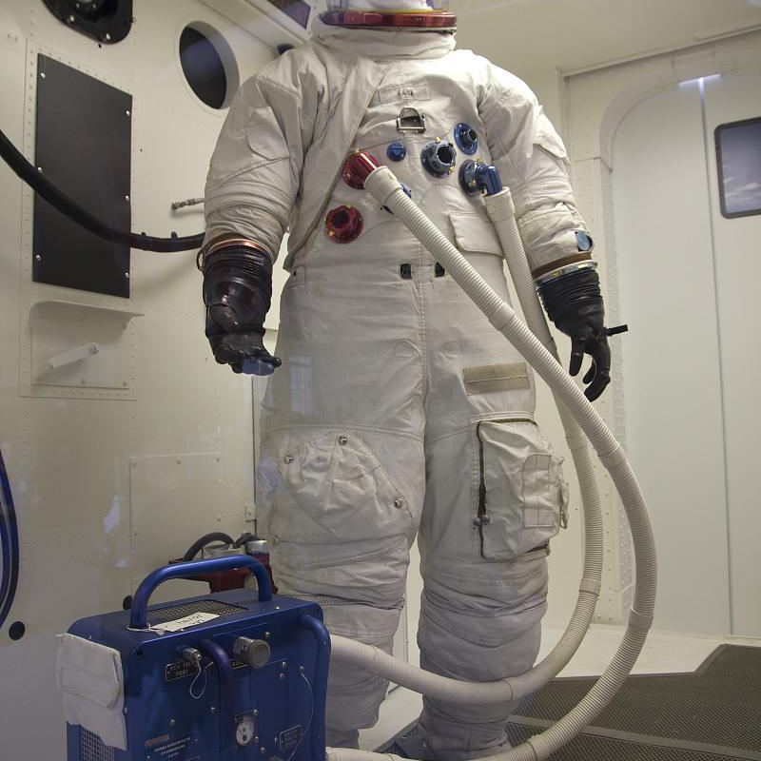
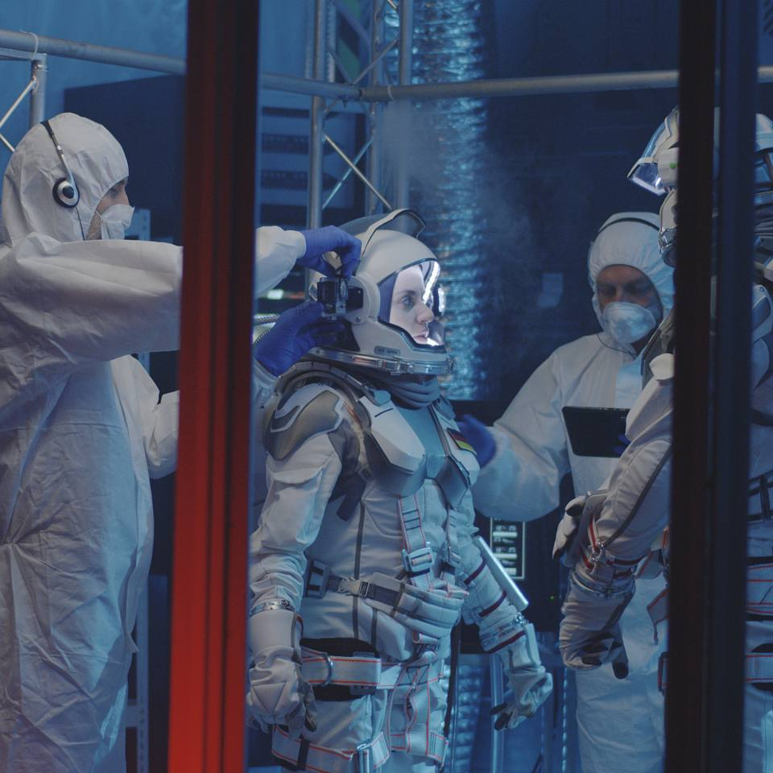
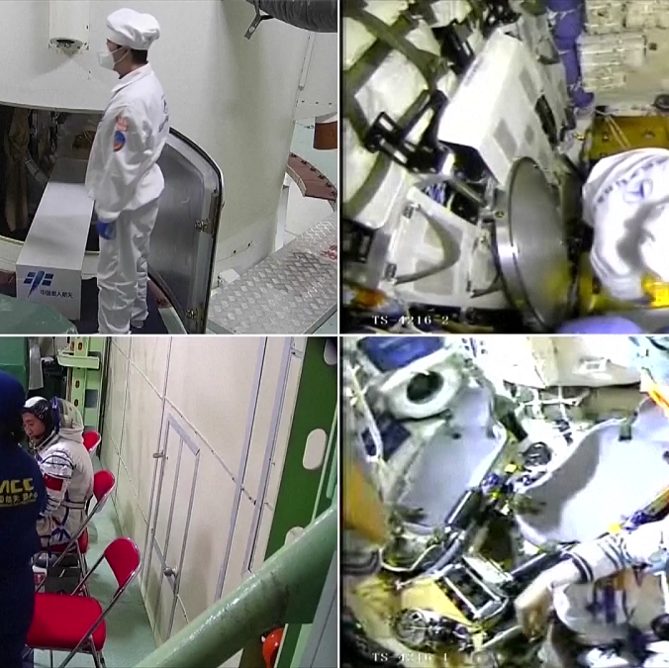
太空辐射防护
辐射防护服
辐射监测
避免高辐射区域
宇航员在太空中穿着特制的辐射防护服，以减少辐射暴露对身体的危害。
宇航员和航天器都配备有辐射监测设备，实时监测和评估辐射水平，确保安全。
宇航员在执行任务时，会避开高辐射区域，以减少辐射暴露。

Slide 22
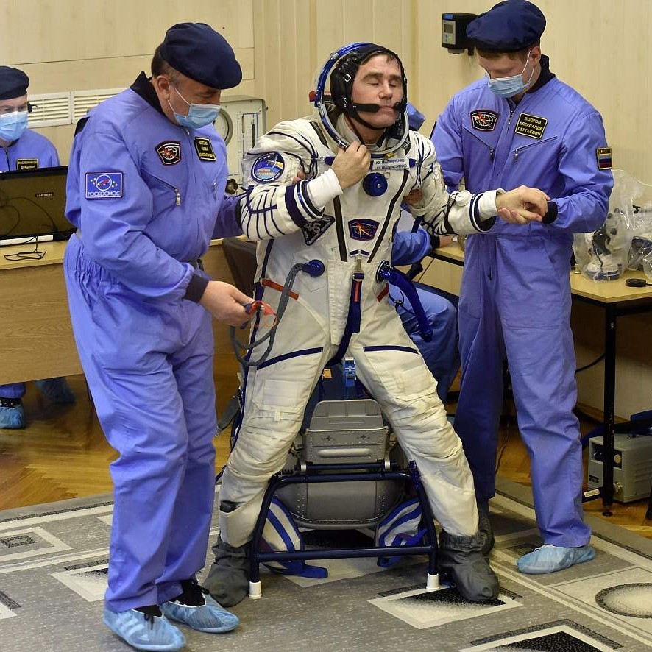
太空病预防与治疗
适应性训练
宇航员在进入太空之前，会接受适应性训练，包括模拟失重环境和微重力环境，以减少太空病的发生。
药物治疗
宇航员在太空中如果出现太空病症状，会接受药物治疗，如抗晕眩药物和止吐药物。
健康管理
宇航员在太空中会定期接受健康检查，及时发现和治疗潜在的健康问题。

Slide 23
长期太空生活的健康风险
骨质疏松
肌肉萎缩
长期处于微重力环境下，骨骼得不到足够的压力刺激，容易出现骨质疏松。
缺乏重力作用，肌肉得不到足够的锻炼和刺激，容易出现肌肉萎缩。
视力问题
心理问题
长期处于微重力环境可能对眼球产生影响，导致视力问题。
长期处于封闭的太空环境中，可能引发焦虑、抑郁等心理问题。

Slide 24
THANKS。

